Slide 1
Streams, Sockets & I/O
Θ. Βαρβαρίγου
Καθηγ. ΕΜΠ
Τηλ 210 - 772 2484
email: dora@telecom.ntua.gr

Slide 2
Streams
To Stream είναι ένας τρόπος υλοποίησης ροών δεδομένων.
Στη Java υπάρχουν πολλοί διαφορετικοί τύποι Streams που επιτρέπουν να διαβάζονται/γράφονται χαρακτήρες, bytes, γραμμές κτλ.
Το σχετικό πακέτο είναι το java.io
Η κλάση System (java.lang) μας εφοδιάζει με τρία Streams.
  System.in standard input (από το πληκτρολόγιο)
    τύπου InputSteam
  System.out standard output (στην οθόνη)
    τύπου PrintWriter
  System.err standard error (στην οθόνη)
    τύπου PrintWriter
23/3/2010
Δικτυακός Προγραμματισμός

Slide 3
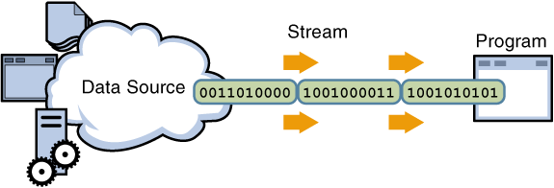
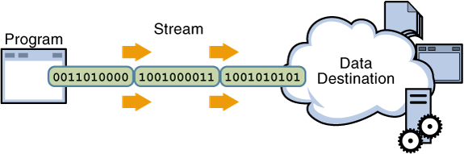
Streams
  Stream που ‘διαβάζει’
  Stream που ‘γράφει’
23/3/2010
Δικτυακός Προγραμματισμός

Slide 4
Writer/Reader -
OutputStream/InputStream
Οι Writer/Reader είναι abstract classes των οποίων οι υλοποιήσεις επιτρέπουν την εγγραφή και την ανάγνωση ΧΑΡΑΚΤΗΡΩΝ, αντίστοιχα. Είναι, δηλαδή, Character Streams.
Οι OutputStream/InputStream είναι αφηρημένες κλάσεις των οποίων οι υλοποιήσεις επιτρέπουν την εγγραφή και την ανάγνωση Bytes, αντίστοιχα. Είναι, δηλαδή, Byte Streams.
23/3/2010
Δικτυακός Προγραμματισμός

Slide 5
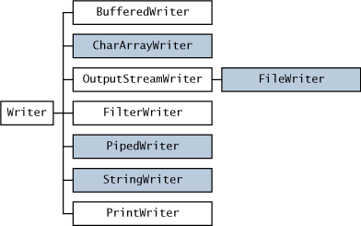
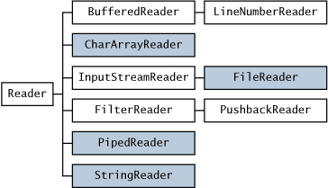
Ιεραρχία των Character Streams
23/3/2010
Δικτυακός Προγραμματισμός

Slide 6
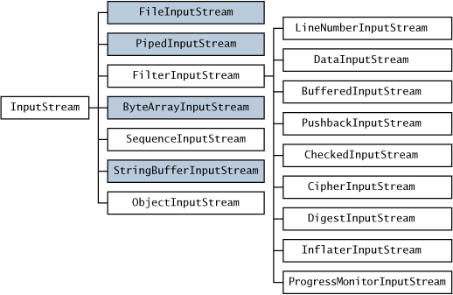
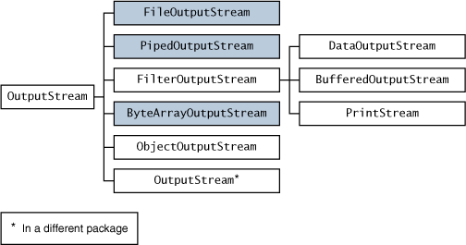
Ιεραρχία των Byte Streams
23/3/2010
Δικτυακός Προγραμματισμός

Slide 7
Data Sink Streams
Τα Data Sink Streams μπορούν να διαβάσουν ή να γράψουν σε «δεξαμενές» δεδομένων (data sinks). Τέτοιες είναι τα strings, files ή pipes:
StringReader και StringWriter
  Διαβάζουν και γράφουν από ένα string buffer.
FileReader και FileWriter, FileInputStream και FileOutputStream
  Χρησιμοποιούνται για να διαβάζουν και να γράφουν σε ένα αρχείο.
23/3/2010
Δικτυακός Προγραμματισμός

Slide 8
Data Sink Streams
Τύπος Sink | Streams Χαρακτήρων | Byte Streams
Memory | CharArrayReader CharArrayWriter | ByteArrayInputStream ByteArrayOutputStream
 | StringReader StringWriter | StringBufferInputStream (Deprecated)
Pipe | PipedReader PipedWriter | PipedInputStream PipedOutputStream
File | FileReader FileWriter | FileInputStream FileOutputStream
23/3/2010
Δικτυακός Προγραμματισμός

Slide 9
Data Sink Streams
CharArrayReader και CharArrayWriter, ByteArrayInputStream και ByteArrayOutputStream
  Χρησιμοποιούνται για να διαβάζουν και να γράφουν στη μνήμη.
  Μπορούν να εφαρμοστούν σε ένα Array.
23/3/2010
Δικτυακός Προγραμματισμός

Slide 10
Data Sink Streams
PipedReader και PipedWriter, PipedInputStream και PipedOutputStream
  Αποτελούν τα συστατικά ενός Pipe.
  Τα Pipes χρησιμοποιούνται για να δώσουν την έξοδο ενός προγράμματος (ή thread) ως είσοδο σε ένα άλλο.
23/3/2010
Δικτυακός Προγραμματισμός

Slide 11
Processing Streams
Process | Streams Χαρακτήρων | Byte Streams
Buffering | BufferedReader BufferedWriter | BufferedInputStream BufferedOutputStream
Filtering | FilterReader FilterWriter | FilterInputStream FilterOutputStream
Μετατροπή ανάμεσα σε Bytes και Χαρακτήρες | InputStreamReader OutputStreamWriter
Object Serialization |  | ObjectInputStream ObjectOutputStream
23/3/2010
Δικτυακός Προγραμματισμός

Slide 12
Processing Streams
Process | Streams Χαρακτήρων | Byte Streams
Concatenation |  | SequenceInputStream
Data Conversion |  | DataInputStream DataOutputStream
Counting | LineNumberReader | LineNumberInputStream (Deprecated)
Peeking Ahead | PushBackReader | PushBackInputStream
Printing | PrintWriter | PrintStream
23/3/2010
Δικτυακός Προγραμματισμός

Slide 13
Processing Streams
BufferedReader και BufferedWriter, BufferedInputStream και BufferedOutputStream
  Δημιουργούν ένα Buffer ενώ γράφουν και διαβάζουν
  Έτσι βελτιώνουν την ταχύτητα, σε σχέση με απευθείας γράψιμο (διάβασμα) προς (από) τον προορισμό (πηγή).
FilterReader και FilterWriter, FilterInputStream και FilterOutputStream
  Φιλτράρουν τα δεδομένα
  Έίναι abstract classes
23/3/2010
Δικτυακός Προγραμματισμός

Slide 14
Processing Streams
InputStreamReader και OutputStreamWriter
  Είναι γέφυρες μεταξύ των Streams Χαρακτήρων και των Bytes
  H InputStreamReader διαβάζει bytes από ένα InputStream και τα μετατρέπει σε χαρακτήρες
  Η OutputStreamWriter μετατρέπει χαρακτήρες σε Bytes και τα γράφει σε ένα OutputStream
23/3/2010
Δικτυακός Προγραμματισμός

Slide 15
Processing Streams
ObjectInputStream και ObjectOutputStream
  Χρησιμοποιούνται για το serialization και deserialization ενός Object
SequenceInputStream
  Κάνει concatenation πολλών InputStreams σε ένα
DataInputStream και DataOutputStream
  Γράφουν και διαβάζουν primitive Java Data Types
LineNumberReader και LineNumberInputStream
  Μετρούν γραμμές κειμένου, κατά την ανάγνωση / γράψιμο
23/3/2010
Δικτυακός Προγραμματισμός

Slide 16
Processing Streams
PrintWriter και PrintStream
  Περιέχουν πολλές μεθόδους για εύκολη εκτύπωση
  Αυτές τις δύο κλάσεις θα τις συναντήσουμε πολλές φορές γιατί συνήθως άλλα Streams καταλήγουν σε αυτές
23/3/2010
Δικτυακός Προγραμματισμός

Slide 17
Console I/O
H class java.lang.System περιλαμβάνει τις classes System.in και System.out που είναι τύπου InputStream και PrintStream αντίστοιχα.
Συνήθως χρησιμοποιείται:
    InputStreamReader isr = new InputStreamReader(System.in);
    BufferedReader input = new BufferedReader(isr);
    String str = input.readLine();
23/3/2010
Δικτυακός Προγραμματισμός

Slide 18
Χρησιμοποιώντας File Streams
Ο constructor ενός File Stream δέχεται ως παραμέτρους:
  Ένα String για το File name ή
  Ένα File Object (java.io.File)
Για να διαβάσουμε ή να γράψουμε προς ένα αρχείο θα πρέπει να κατασκευάσουμε ένα κατάλληλο file stream και να το διασυνδέσουμε με το αρχείο μας
Το παρακάτω παράδειγμα αντιγράφει ένα αρχείο σε ένα άλλο
23/3/2010
Δικτυακός Προγραμματισμός

Slide 19
Παράδειγμα File Reader/Writer
FileReader in = new FileReader(“infile”);
FileWriter out = new FileWriter(“outfile”);
int c;
while ((c = in.read()) != -1)
out.write(c);
in.close();
out.close();
23/3/2010
Δικτυακός Προγραμματισμός

Slide 20
Γενικά ....’διαβάζουμε’ με...
public String read(String path) {
String str = new String();
try {
FileReader filerdr = new FileReader(path);
BufferedReader in = new BufferedReader(filerdr);
while( ( str = in.readLine() ) != null ) { }
in.close();
} catch (IOException e) { }
return str;
}
23/3/2010
Δικτυακός Προγραμματισμός

Slide 21
Γενικά ....’γράφουμε’ με...
public void write(String pathAndFileName, String aString) {
try {
FileWriter filewrt = new FileWriter(pathAndFileName);
BufferedWriter out = new BufferedWriter(filewrt);
out.write(aString);
out.close();
} catch (IOException e) {}
}
23/3/2010
Δικτυακός Προγραμματισμός

Slide 22
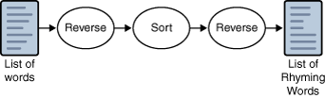
Χρησιμοποιώντας Pipe Streams
Κάθε Thread:
Διαβάζει από ένα Stream
Εκτελεί μια επεξεργασία σε αυτό
Γράφει το αποτέλεσμα σε ένα άλλο Stream
Πως όμως επικοινωνούν τα Streams?
23/3/2010
Δικτυακός Προγραμματισμός

Slide 23
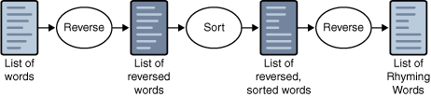
Χρησιμοποιώντας Pipe Streams
Τροφοδοτούν την έξοδο ενός προγράμματος ή Thread σε ένα άλλο.
  Πολύτιμο κυρίως σε πολυνηματικές εφαρμογές και εφαρμογές πραγματικού χρόνου.
Γιατί είναι αυτό χρήσιμο ?
  Έστω ότι θέλουμε να ταξινομήσουμε μια λίστα με λέξεις αλλά ανάποδα. Θα έπρεπε να κάνουμε:
23/3/2010
Δικτυακός Προγραμματισμός

Slide 24
Παράδειγμα
public class RhymingWords {
public static void main(String[] args) throws IOException {
FileReader words = new FileReader("words.txt");
// do the reversing and sorting
Reader rhymedWords = reverse(sort(reverse(words)));
// write new list to standard out
BufferedReader in = new BufferedReader(rhymedWords);
String input;
while ((input = in.readLine()) != null)
System.out.println(input);
in.close();
}
public static Reader reverse(Reader source) throws IOException {
  … //Στην επόμενη σελίδα
}
public static Reader sort(Reader source) throws IOException {
  … //Στην επόμενη σελίδα
}
}
23/3/2010
Δικτυακός Προγραμματισμός

Slide 25
Παράδειγμα (Συνέχεια)
public static Reader reverse(Reader source) throws IOException {
BufferedReader in = new BufferedReader(source);
PipedWriter pipeOut = new PipedWriter();
PipedReader pipeIn = new PipedReader(pipeOut);
PrintWriter out = new PrintWriter(pipeOut);
new ReverseThread(out, in).start();
return pipeIn;
}
public static Reader sort(Reader source) throws IOException {
BufferedReader in = new BufferedReader(source);
PipedWriter pipeOut = new PipedWriter();
PipedReader pipeIn = new PipedReader(pipeOut);
PrintWriter out = new PrintWriter(pipeOut);
new SortThread(out, in).start();
return pipeIn;
}
23/3/2010
Δικτυακός Προγραμματισμός

Slide 26

Επεξήγηση του παραδείγματος
Οι κλάσεις ReverseThread και SortThread εκτέλούν την αντιστροφή και ταξινόμηση αντίστοιχα.
Τα δύο άκρα του pipe συνδέονται με τη δημιουργία του PipedReader στο PipedWriter.
Οπότε ότι γράφεται στο PipedWriter μπορεί πλέον να διαβάζεται στο PipedReader.
23/3/2010
Δικτυακός Προγραμματισμός

Slide 27
Χρησιμοποιώντας Data Streams
Τα Data Streams επιτρέπουν το διάβασμα και το γράψιμο primitive Java Data Types (π.χ. double, int, κ.ο.κ.).
Περιέχουν μεθόδους γραφής και ανάγνωσης για διάφορους τύπους.
  Οι μέθοδοι ανάγνωσης κάνουν throw ένα EOFEexception (end-of-file) όταν δεν υπάρχουν (πλέον) δεδομένα προς ανάγνωση
Ακολουθεί πρόγραμμα που ανοίγει ένα DataOutputStream «πάνω» σε ένα FileOutputStream και γράφει σε αυτό δεδομένα
23/3/2010
Δικτυακός Προγραμματισμός

Slide 28
Παράδειγμα εγγραφής
DataOutputStream dos = new DataOutputStream(
new FileOutputStream("invoice1.txt"));
for (int i = 0; i < prices.length; i ++) {
dos.writeDouble(prices[i]); dos.writeChar('\t');
dos.writeInt(units[i]); dos.writeChar('\t');
dos.writeChars(descs[i]); dos.writeChar('\n');
}
dos.close();
23/3/2010
Δικτυακός Προγραμματισμός

Slide 29
Παράδειγμα ανάγνωσης
DataInputStream dis = new DataInputStream(
new FileInputStream("invoice1.txt"));
int total = 0;
try {
while (true) {
price = dis.readDouble(); dis.readChar();
unit = dis.readInt(); dis.readChar();
desc = dis.readLine();
System.out.println(«Παραγγείλατε " + unit + " κομμάτια από " + desc " με τιμή €" + price);
total = total + unit * price;
}
} catch (EOFException e) { }
System.out.println("TOTAL : €" + total);
dis.close();
23/3/2010
Δικτυακός Προγραμματισμός

Slide 30
Χρησιμοποιώντας String Tokenizers
Ας υποθέσουμε ένα σύστημα παραγγελιών
  Οι παραγγελίες βρίσκονται σε αρχείο
  Κάθε γραμμή του αρχείου αντιστοιχεί σε μια παραγγελία
  Κάθε παραγγελία έχει τη μορφή :
    τιμή
    κομμάτια
    περιγραφή
23/3/2010
Δικτυακός Προγραμματισμός

Slide 31
Η κλάση StringTokenizer
Objects αυτής της κλάσης παίρνουν ένα String και μια λίστα από stop χαρακτήρες και χωρίζουν το String αυτό σε SubStrings του αρχικού String που τελειώνουν με τους stop χαρακτήρες.
Ως stop (ή λευκοί) χαρακτήρες ορίζονται εξ ορισμού οι "\t \n \r \f". Ωστόσο, μπορεί και ο χρήστης να δηλώσει τους δικούς του.
Κύριες μέθοδοί του
  nextToken που εξάγουν το επόμενο String που οριοθετείται από τους stop χαρακτήρες και μετακινεί τον εσωτερικό pointer στο επόμενο String
  hasMoreTokens που επιστρέφει true αν υπάρχουν άλλα tokens
23/3/2010
Δικτυακός Προγραμματισμός

Slide 32
Χρησιμοποιώντας String Tokenizers
while (readString = dis.readLine() !=null ) {
st = new StringTokenizer(readstring);
price = Integer.parseInt(st.nextToken());
unit = Integer.parseInt(st.nextToken());
desc = st.nextToken();
System.out.println(«Παραγγείλατε " + unit + " κομμάτια από " + desc " με τιμή €" + price);
total = total + unit * price;
}
23/3/2010
Δικτυακός Προγραμματισμός

Slide 33
Object Serialization
ObjectInputStream και ObjectOutputStream ανήκουν στην οικογένεια των byte streams και επιτρέπουν την εγγραφή και ανάγνωση Objects (και, άρα, της όποιας class).
Εξασφαλίζουν κατά την εγγραφή την ορθή κωδικοποίηση των objects ούτως ώστε να είναι δυνατή η ‘ανακατασκευή’ τους όταν αυτά διαβάζονται.
Κατά την εγγραφή ενός Object που έχει αναφορές σε άλλα objects, και τα άλλα objects εγγράφονται μαζί με αυτό.
Υπάρχουν και υλοποιήσεις των DataOutput και DataInput Interfaces για τα primitive data types.
23/3/2010
Δικτυακός Προγραμματισμός

Slide 34
Γράφοντας σε ένα ObjectOutputStream
FileOutputStream out = new FileOutputStream("theTime");
ObjectOutputStream s = new ObjectOutputStream(out);
s.writeObject("Today");
s.writeObject(new Date());
s.flush();
23/3/2010
Δικτυακός Προγραμματισμός

Slide 35
...και διαβάζοντας
FileInputStream in = new FileInputStream("theTime");
ObjectInputStream s = new ObjectInputStream(in);
String today = (String)s.readObject();
Date date = (Date)s.readObject();
23/3/2010
Δικτυακός Προγραμματισμός

Slide 36
Properties
H java περιλαμβάνει την κλάση Properties για να μπορούμε να χειριζόμαστε αρχεία τύπου properties χωρίς να απαιτείται να τα ανοίξουμε σαν streams.
Περιλαμβάνεται στο πακέτο: java.utils
Παράδειγμα περιεχομένων properties file
    # a properties file //σχόλιο
    # key = value //σχόλιο
    s1 = computer
    s2 = disk
    s3 = monitor
    s4 = keyboard
23/3/2010
Δικτυακός Προγραμματισμός

Slide 37
Κύριες μέθοδοι της κλάσης Properties
void load (InputStream inStream)
  Φορτώνει τις παραμέτρους από ένα input stream
String getProperty(String key)
  Διαβάζει την παράμετρο key
Object setProperty(String key, String value)
  Ορίζει στην παράμετρο key την τιμή value
void store(OutputStream out, String header)
  Αποθηκεύει τις παραμέτρους στο output stream με φορμάτ (προαιρετικό) που καθορίζεται από το header.
23/3/2010
Δικτυακός Προγραμματισμός

Slide 38
Παράδειγμα Properties
public class PropertiesIO {
public static void main(String[] args) {
// Read properties file.
Properties properties = new Properties();
try {
properties.load(new FileInputStream("filename.properties"));
} catch (IOException e) {
}
String str = properties.getProperty(“s1");
System.out.println(str);
properties.setProperty(“s2", “new value");
// Write properties file.
try {
properties.store(new FileOutputStream("filename.properties"), null);
} catch (IOException e) {
}
}
}
23/3/2010
Δικτυακός Προγραμματισμός

Slide 39
Tο Secure Sockets Layer
Αναπτύχθηκε από την Netscape
  Η τρέχουσα έκδοση είναι η 3.0
  Σήμερα οι περισσότεροι software server και client browsers υποστηρίζουν SSL 3.0
  Οι περισσότερες και σοβαρότερες συναλλαγές στο Internet γίνονται με χρήση SSL (Banking, E-Commerce, sites που χρειάζονται secure communication και authentication.)
23/3/2010
Δικτυακός Προγραμματισμός

Slide 40
Τι κάνει?
Το Secure Sockets Layer δημιουργήθηκε για 3 κυρίως λόγους:
  Να εμποδίζει τρίτους ‘να ακούν’ συνομιλίες- συναλλαγές κάποιων άλλων (εμπιστευτικότητα).
  Να εξασφαλίζει ότι τα data δεν έχουν αλλαχτεί από κάποιον en route από το source στο destination (ακεραιότητα δεδομένων).
  Να εξασφαλίζει τις δύο πλευρές ότι «μιλάνε» με αυτούς που πιστεύουν ότι «μιλάνε» (πιστοποίηση).
23/3/2010
Δικτυακός Προγραμματισμός

Slide 41
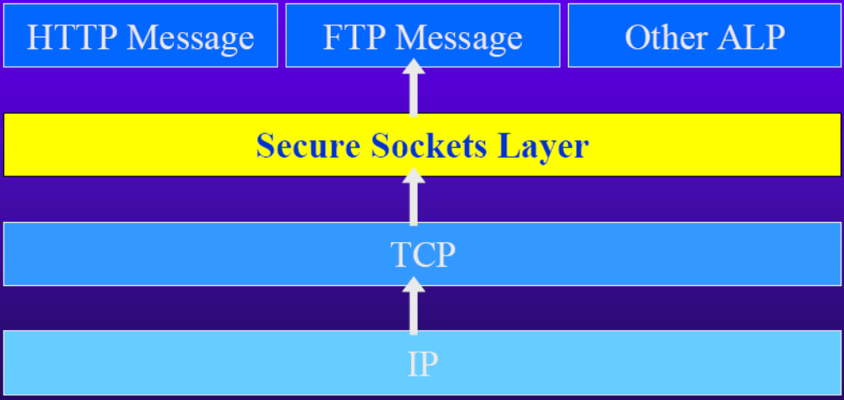
‘χωροταξικά’ το SSL?
SSL ‘κάθεται’ πάνω από το Transport Layer Protocol (TCP/IP) και κάτω από το Application Layer Protocol (HTTP/FTP).
23/3/2010
Δικτυακός Προγραμματισμός

Slide 42
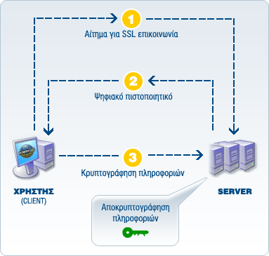
Πως λειτουργεί το SSL; (1)
Με το SSL, o υπολογιστής του χρήστη, μέσω του οποίου πρόκειται να πραγματοποιηθεί κρυπτογραφημένη SSL επικοινωνία:
  στέλνει το αίτημα του στο sever, ο οποίος
  κάνει χρήση ψηφιακού πιστοποιητικού ασφαλείας και φιλοξενεί το web site ή εφαρμογή με το οποίο πρόκειται να
  πραγματοποιηθεί η επικοινωνία.
23/3/2010
Δικτυακός Προγραμματισμός

Slide 43
Πως λειτουργεί το SSL; (2)
Ο Server στέλνει: α) το πιστοποιητικό ασφαλείας στον υπολογιστή του χρήστη και του επιβεβαιώνει πως έχει επισκεφτεί την σωστή σελίδα και β) το δημόσιο κλειδί του (κωδικός) για την κρυπτογράφηση των δεδομένων.
Ο υπολογιστής του χρήστη, χρησιμοποιεί το δημόσιο κλειδί για να κρυπτογραφήσει απόρρητες πληροφορίες (πχ. τον αριθμό της πιστωτικής του κάρτας).
Στη συνέχεια οι πληροφορίες αυτές αποστέλλονται στον server που χρησιμοποιεί το ιδιωτικό του κλειδί για να τις αποκρυπτογραφήσει.
23/3/2010
Δικτυακός Προγραμματισμός

Slide 44
Το authentication
Στις περισσότερες συναλλαγές, όπως online αγορές, ο client δεν στέλνει (τις περισσότερες μάλιστα φορές δεν έχει) certificate στον server.
To authentication του client στον server είναι προαιρετικό. Αυτό λέγεται anonymous SSL. Αυτό γίνεται όταν το authentication δεν είναι σημαντικό ή γίνεται σε άλλο επίπεδο ή από άλλο πρωτόκολλο (π.χ. HTTPS).
23/3/2010
Δικτυακός Προγραμματισμός

Slide 45
Secure Sockets στην Java
Στην Java συνήθως χρησιμοποιούμε anonymous SSL.
  Μπορούμε να χρησιμοποιήσουμε και υλοποιήσουμε το full spec.
  Aυτό συνεπάγεται να έχουμε certificate από 3rd party Certificate Authority όπως η Verisign.
Το SSL API στην Java παρέχεται στο JRE
  Ονομάζεται Java Secure Socket Extension (JSSE)
  Πρόκειται για το πακέτο javax.net.ssl. (Περιλαμβάνεται στις εκδόσεις 1.4 και μετά)
23/3/2010
Δικτυακός Προγραμματισμός

Slide 46
Secure Sockets στην Java
Τα Secure Sockets δημιουργούνται:
  SSLSocket s = SSLSocketFactory.getDefault().createSocket ("www.usps.gov",443);
Επιπλέον, certificate support στο JDK 1.1 δίνεται από το javax.security.cert πακέτο ενώ η Java 2 υποστηρίζει το java.security.cert πακέτο, που είναι περίπου ίδια.
Ο παρακάτω κώδικας επιτρέπει να πάρουμε certificates από ένα secure socket:
  Certificate[] c =s.getSession().getPeerCertificateChain();
23/3/2010
Δικτυακός Προγραμματισμός

Slide 47
Παράδειγμα Secure Socket Client
import java.io.BufferedReader;
import java.io.*;
import java.net.*;
import javax.net.ssl.SSLSocketFactory;
public class SSLSimpleClient {
public static void main(String[] args) throws Exception {
SocketFactory sf = SSLSocketFactory.getDefault();
Socket s = sf.createSocket ("www.usps.gov",443);
BufferedReader br = new BufferedReader(
new InputStreamReader (s.getInputStream()));
PrintWriter pw = new PrintWriter (s.getOutputStream());
pw.println("from NTUA");
pw.flush();
System.out.println(br.readLine());
s.close();
}
}
23/3/2010
Δικτυακός Προγραμματισμός

Slide 48

Ερωτήσεις
23/3/2010
Δικτυακός Προγραμματισμός

